Slide 1
数据库系统 An Introduction to Database Systems
第五章 数据库完整性
刘洁
liujie@ouc.edu.cn
2023年10月30日（第7周）

Slide 2
数据库完整性
数据库完整性是指数据的正确性和相容性
数据的完整性和安全性是两个不同概念
数据的完整性
防止数据库中存在不符合语义的数据，也就是防止数据库中存在不正确的数据
防范对象：不合语义、不正确的数据
数据的安全性
保护数据库防止恶意破坏和非法存取
防范对象：非法用户和非法操作

Slide 3






为了维护数据库的完整性， DBMS必须能够
提供定义完整性约束条件的机制
提供完整性检查的方法
违约处理

Slide 4
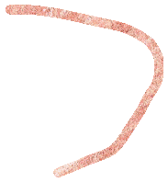






第五章 数据库完整性
5.1 实体完整性
5.2 参照完整性
5.3 用户定义的完整性
5.4 完整性约束命名子句
5.5* 域中的完整性限制
5.6 断言
5.7 触发器
5.8 小结

Slide 5
5.1 实体完整性
5.1.1 定义实体完整性
5.1.2 实体完整性检查和违约处理

Slide 6
5.1.1 定义实体完整性
CREATE TABLE用PRIMARY KEY定义
单属性构成的码有两种说明方法
定义为列级约束条件
定义为表级约束条件
对多个属性构成的码只有一种说明方法，即定义为表级约束条件

Slide 7
例1. 将Student表中的Sno属性定义为码
CREATE TABLE Student
(Sno CHAR(9) PRIMARY KEY，
Sname CHAR(20) NOT NULL，
Ssex CHAR(2) ，
Sage SMALLINT，
Sdept CHAR(20)
);
CREATE TABLE Student
(Sno CHAR(9)，
Sname CHAR(20) NOT NULL，
Ssex CHAR(2) ，
Sage SMALLINT，
Sdept CHAR(20)，
PRIMARY KEY (Sno)
);
在列级定义主码
在表级定义主码

Slide 8
实体完整性定义
例2. 将SC表中的Sno，Cno属性组定义为码
CREATE TABLE SC
(Sno CHAR(9) NOT NULL，
Cno CHAR(4) NOT NULL，
Grade SMALLINT，
PRIMARY KEY (Sno，Cno) /*只能在表级定义主码*/
);

Slide 9
5.1.2 实体完整性检查和违约处理
插入或对主码列进行更新操作时，RDBMS按照实体完整性规则自动进行检查。包括：
检查主码值是否唯一，如果不唯一则拒绝插入或修改
检查主码的各个属性是否为空，只要有一个为空就拒绝插入或修改

Slide 10
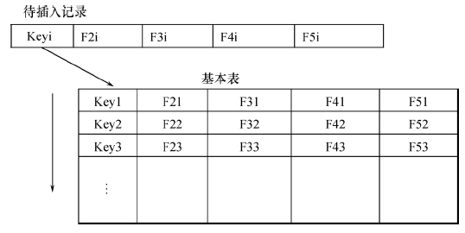
实体完整性检查和违约处理
检查记录中主码值是否唯一的一种方法是进行全表扫描

Slide 11
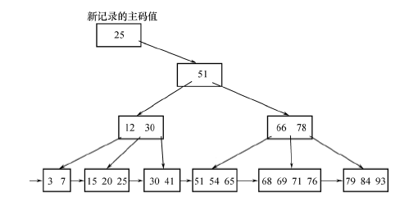
实体完整性检查和违约处理
索引，e.g. B+树索引
B+ 树是一种树数据结构，是一个n叉树，每个节点通常有多个孩子，一棵B+树包含根节点、内部节点和叶子节点。根节点可能是一个叶子节点，也可能是一个包含两个或两个以上孩子节点的节点。

Slide 12
5.2 参照完整性
5.2.1 定义参照完整性
5.2.2 参照完整性检查和违约处理

Slide 13
外码 (Foreign Key)
设F是基本关系R的一个或一组属性，但不是关系R的码。如果F与基本关系S的主码K_{s}相对应，则称F是基本关系R的外码
基本关系R 称为参照关系 (Referencing Relation)
基本关系S 称为被参照关系 (Referenced Relation) 或目标关系 (Target Relation)

Slide 14
5.2.1 参照完整性定义
在CREATE TABLE中用FOREIGN KEY短语定义哪些列为外码
用REFERENCES短语指明这些外码参照哪些表的主码

Slide 15
例3. 定义SC中的参照完整性
CREATE TABLE SC
(Sno CHAR(9) NOT NULL，
Cno CHAR(4) NOT NULL，
Grade SMALLINT，
PRIMARY KEY (Sno，Cno)， /*在表级定义实体完整性*/
FOREIGN KEY (Sno) REFERENCES Student(Sno)，/*在表级定义参照完整性*/
FOREIGN KEY (Cno) REFERENCES Course(Cno) /*在表级定义参照完整性*/
);

Slide 16
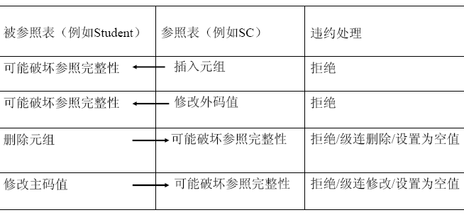
可能破坏参照完整性的情况及违约处理
参照表的操作是直接拒绝、被参照表的操作会进行违约处理

Slide 17
参照完整性违约处理
拒绝(NO ACTION)执行
默认策略
级联(CASCADE)操作
设置为空值（SET NULL）
对于参照完整性，除了应该定义外码，还应定义外码列是否允许空值

Slide 18
例4. 显式说明参照完整性的违约处理示例
CREATE TABLE SC
(Sno CHAR(9) NOT NULL，
Cno CHAR(4) NOT NULL，
Grade SMALLINT，
PRIMARY KEY (Sno，Cno)，
FOREIGN KEY (Sno) REFERENCES Student(Sno)
ON DELETE CASCADE /*级联删除SC表中相应的元组*/
ON UPDATE CASCADE, /*级联更新SC表中相应的元组*/
FOREIGN KEY (Cno) REFERENCES Course(Cno)
ON DELETE NO ACTION /*拒绝删除*/
ON UPDATE CASCADE /*当更新Course表中的Cno时， 级联更新SC表中相应的元组*/ );
SET NULL

Slide 19
5.3 用户定义的完整性
用户定义的完整性就是针对某一具体应用的数据必须满足的语义要求
RDBMS提供，而不必由应用程序承担

Slide 20
5.3 用户定义的完整性
5.3.1 属性上的约束条件
5.3.2 元组上的约束条件

Slide 21
5.3.1 属性上的约束条件
在CREATE TABLE中定义属性的同时可以根据应用要求，定义属性上的约束条件，即属性值限制，包括：
列值非空 (NOT NULL)
列值唯一 (UNIQUE)
检查列值是否满足一个布尔表达式(CHECK)

Slide 22
属性上的约束条件的定义
例5. 在定义SC表时，说明Sno、Cno、Grade属性不允许取空值
CREATE TABLE SC
(Sno CHAR(9) NOT NULL，/*不允许取空值*/
Cno CHAR(4) NOT NULL，
Grade SMALLINT NOT NULL，
PRIMARY KEY (Sno，Cno)，
/* 如果在表级定义实体完整性，隐含Sno，Cno不允许取空值，则在列级不允许取空值的定义就不必写了* /
);

Slide 23
属性上的约束条件的定义
例6. 建立部门表DEPT，要求部门名称Dname列取值唯一，部门编号Deptno列为主码
CREATE TABLE DEPT
(Deptno NUMERIC(2)，
Dname CHAR(9) UNIQUE，
Location CHAR(10)，
PRIMARY KEY (Deptno)
);

Slide 24
用CHECK短语指定列值应满足的条件
例7. Student表的Ssex只允许取“男”或“女”
CREATE TABLE Student
(Sno CHAR(9) PRIMARY KEY，
Sname CHAR(8) NOT NULL，
Ssex CHAR(2) CHECK (Ssex IN (‘男’，‘女’) ) ，
Sage SMALLINT，
Sdept CHAR(20)
);

Slide 25
属性上的约束条件检查和违约处理
插入元组或修改属性的值时，RDBMS检查属性上的约束条件是否被满足
如果不满足则操作被拒绝执行
只有参照完整性的违约处理比较丰富，其他2个都是草草而谈

Slide 26
5.3.2 元组上的约束条件
在CREATE TABLE时可以用CHECK短语定义元组上的约束条件，即元组级的限制
同属性值限制相比，元组级的限制可以设置不同属性之间取值的相互约束条件

Slide 27
例9. 当学生性别是男，其名字不能以Ms.开始
CREATE TABLE Student
(Sno CHAR(9)，
Sname CHAR(8) NOT NULL，
Ssex CHAR(2)，
Sage SMALLINT，
Sdept CHAR(20)，
PRIMARY KEY (Sno)，
CHECK (Ssex='女' OR Sname NOT LIKE 'Ms.%')
/*定义了元组中Sname和Ssex两个属性值之间的约束条件*/
);
CHECK里面是一个BOOL值，当作逻辑函数看待即可

Slide 28
元组上的约束条件检查和违约处理
插入元组或修改属性的值时，RDBMS检查元组上的约束条件是否被满足
如果不满足则操作被拒绝执行

Slide 29
5.4 完整性约束命名子句
CONSTRAINT <完整性约束条件名> <完整性约束条件>
<完整性约束条件>包括NOT NULL、UNIQUE、PRIMARY KEY、FOREIGN KEY、CHECK短语等。

Slide 30
例10. 建立学生登记表Student，要求学号在90000~99999之间，姓名不能取空值，年龄小于30，性别只能是“男”或“女”
CREATE TABLE Student
(Sno NUMERIC(6)
CONSTRAINT C1 CHECK (Sno BETWEEN 90000 AND 99999)，
Sname CHAR(20)
CONSTRAINT C2 NOT NULL，
Sage NUMERIC(3)
CONSTRAINT C3 CHECK (Sage < 30)，
Ssex CHAR(2)
CONSTRAINT C4 CHECK (Ssex IN ( '男'，'女'))，
CONSTRAINT StudentKey PRIMARY KEY(Sno)
);

Slide 31
修改表中的完整性限制
使用ALTER TABLE语句修改表中的完整性限制

Slide 32
例13. 修改表Student中的约束条件，要求学号改为在900000~999999之间，年龄由小于30改为小于40。可以先删除原来的约束条件，再增加新的约束条件
ALTER TABLE Student
DROP CONSTRAINT C1;
ALTER TABLE Student
ADD CONSTRAINT C1 CHECK (Sno BETWEEN 900000 AND 999999);
ALTER TABLE Student
DROP CONSTRAINT C3;
ALTER TABLE Student
ADD CONSTRAINT C3 CHECK (Sage < 40);

Slide 33
5.5 域中的完整性限制
SQL支持域的概念，并可以用CREATE DOMAIN语句建立一个域以及该域应该满足的完整性约束条件

Slide 34
例14. 建立一个性别域，并声明性别域的取值范围
CREATE DOMAIN GenderDomain CHAR(2)
CHECK (VALUE IN ('男'，'女') );
这样［例10］中对Ssex的说明可以改写为
Ssex GenderDomain

Slide 35
例15. 建立一个性别域GenderDomain，并对其中的限制命名
CREATE DOMAIN GenderDomain CHAR(2)
CONSTRAINT GD CHECK ( VALUE IN (‘男’, ‘女') );

Slide 36
例16. 删除域GenderDomain的限制条件GD
ALTER DOMAIN GenderDomain
DROP CONSTRAINT GD;

Slide 37
例17. 在域GenderDomain上增加限制条件GDD。
ALTER DOMAIN GenderDomain
ADD CONSTRAINT GDD CHECK (VALUE IN ( '1'，'0') );
通过［例16］和［例17］，就把性别的取值范围由(‘男’，‘女’)改为 ( ‘1’，‘0’)

Slide 38







5.6 断言
在SQL中可以使用数据定义语言中的CREATE ASSERTION语句，定义涉及多个表或者聚集操作的比较复杂的完整性约束。
断言创建以后，任何对断言中所涉及关系的操作都会触发RDBMS对断言的检查。
任何使断言不为真的操作都会被拒绝执行。

Slide 39
创建断言的语句格式
CREATE ASSERTION <断言名> <CHECK 子句>

Slide 40
例18 限制数据库课程最多60名学生选修。
CREATE ASSERTION ASSE_SC_DB_Num
CHECK (60>= (SELECT COUNT(*)
FROM Course, SC
WHERE
SC.Cno=Course.Cno AND
Course.Cname=‘数据库’));
如果选课人数已经超过60，CHECK子句返回值为假，对SC表的插入操作被拒绝。

Slide 41
例19 限制每一门课程最多60名学生选修
CREATE ASSERTION ASSE_SC_CNUM1
CHECK (60>=ALL(SELECT COUNT(*)
FROM SC
GROUP BY Cno));

Slide 42
例20 限制每学期每一门课程最多60名学生选修
CREATE ASSERTION ASSE_SC_CNUM2
CHECK (60>=ALL(SELECT COUNT(*)
FROM SC
GROUP BY Cno,TERM));

Slide 43
删除断言的语句格式
DROP ASSERTION <断言名>;

Slide 44
5.7 触发器
触发器（Trigger）是用户定义在关系表上的一类由事件驱动的特殊过程
由服务器自动激活
可以进行更为复杂的检查和操作，具有更精细和更强大的数据控制能力

Slide 45
5.7 触发器
5.7.1 定义触发器
5.7.2 激活触发器
5.7.3 删除触发器

Slide 46
5.7.1 定义触发器
CREATE TRIGGER语法格式
CREATE TRIGGER <触发器名>
{BEFORE | AFTER} <触发事件> ON <表名>
FOR EACH {ROW | STATEMENT}
［WHEN <触发条件>］
<触发动作体>

Slide 47
定义触发器的语法说明
创建者：表的拥有者
触发器名
表名：触发器的目标表
触发事件：INSERT、DELETE、UPDATE
触发器类型
行级触发器 (FOR EACH ROW)
语句级触发器 (FOR EACH STATEMENT)
触发条件
触发条件为真，or 省略WHEN触发条件
触发动作体
触发动作体可以是一个匿名PL/SQL过程块
也可以是对已创建存储过程的调用

Slide 48
例如,假设在［例11］的TEACHER表上创建了一个AFTER UPDATE触发器。如果表TEACHER有1000行，执行如下语句：
UPDATE TEACHER SET Deptno=5;
如果该触发器为语句级触发器，那么执行完该语句后，触发动作只发生一次
如果是行级触发器，触发动作将执行1000次

Slide 49
例21. 定义一个BEFORE行级触发器，为教师表Teacher定义完整性规则“教授的工资不得低于4000元，如果低于4000元，自动改为4000元”
CREATE TRIGGER Insert_Or_Update_Sal
BEFORE INSERT OR UPDATE ON Teacher
/*触发事件是插入或更新操作*/
FOR EACH ROW /*行级触发器*/
AS BEGIN /*定义触发动作体，是PL/SQL过程块*/
IF (new.Job='教授') AND (new.Sal < 4000) THEN
new.Sal :=4000;
END IF;
END;

Slide 50
例22. 定义AFTER行级触发器，当教师表Teacher的工资发生变化后就自动在工资变化表Sal_log中增加一条相应记录
首先建立工资变化表Sal_log
CREATE TABLE Sal_log
(Eno NUMERIC(4) REFERENCES teacher(eno)，
Sal NUMERIC(7，2)，
Username char(10)，
Date TIMESTAMP
);

Slide 51
CREATE TRIGGER Insert_Sal
AFTER INSERT ON Teacher
FOR EACH ROW
AS BEGIN
INSERT INTO Sal_log VALUES(
new.Eno，new.Sal，CURRENT_USER， CURRENT_TIMESTAMP);
END;

Slide 52
CREATE TRIGGER Update_Sal
AFTER UPDATE ON Teacher
FOR EACH ROW
AS BEGIN
IF (new.Sal <> old.Sal) THEN INSERT INTO Sal_log VALUES( new.Eno，new.Sal，CURRENT_USER, CURRENT_TIMESTAMP);
END IF;
END;

Slide 53
5.7.2 激活触发器
触发器的执行，是由触发事件激活的，并由数据库服务器自动执行
一个数据表上可能定义了多个触发器
同一个表上的多个触发器激活时遵循如下的执行顺序：
执行该表上的BEFORE触发器
激活触发器的SQL语句
执行该表上的AFTER触发器

Slide 54
例21. 执行修改某个教师工资的SQL语句，激活上述定义的触发器
UPDATE Teacher SET Sal=800 WHERE Ename='陈平';
执行顺序：
执行触发器Insert_Or_Update_Sal
执行SQL语句“UPDATE Teacher SET Sal=800 WHERE Ename='陈平';”
执行触发器Update_Sal

Slide 55
5.7.3 删除触发器
删除触发器的SQL语法：
DROP TRIGGER <触发器名> ON <表名>;
触发器必须是一个已经创建的触发器，并且只能由具有相应权限的用户删除
例21. 删除教师表Teacher上的触发器Insert_Sal
DROP TRIGGER Insert_Sal ON Teacher;

Slide 56
5.8 小结
数据库的完整性是为了保证数据库中存储的数据是正确的
RDBMS完整性实现的机制
完整性约束定义机制
完整性检查机制
违反完整性约束条件时RDBMS应采取的动作

Slide 57
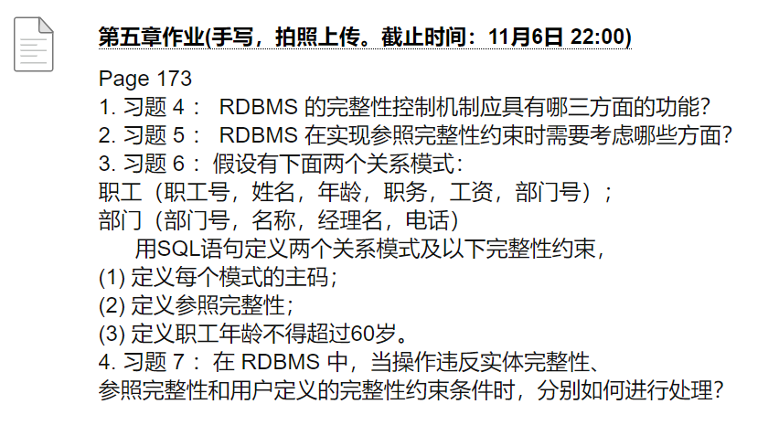

Slide 58
作业 (Page 173)
习题4：RDBMS的完整性控制机制应具有哪三方面的功能？
习题5：RDBMS在实现参照完整性约束时需要考虑哪些方面？
习题6：假设有下面两个关系模式：
职工（职工号，姓名，年龄，职务，工资，部门号）；
部门（部门号，名称，经理名，电话）
用SQL语句定义两个关系模式及以下完整性约束， (1) 定义每个模式的主码；(2) 定义参照完整性； (3) 定义职工年龄不得超过60岁。
习题7：在RDBMS中，当操作违反实体完整性、 参照完整性和用户定义的完整性约束条件时， 分别如何进行处理？

